Slide 1
图像复原

Slide 2
实验目的
了解图像的退化过程
了解图像复原的目的及意义，加深对图像复原理论的认识
熟练掌握图像复原的方法，主要是滤波器复原方法

Slide 3
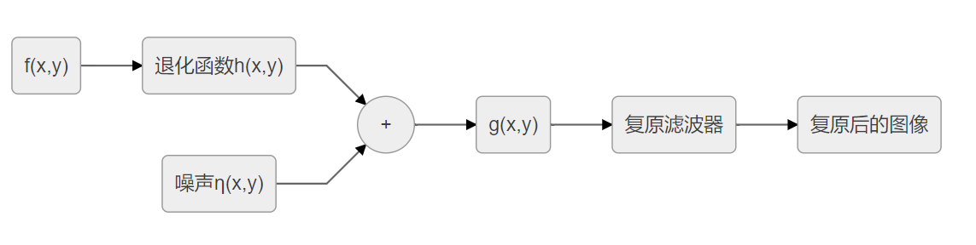

实验原理
图像的退化模型
  图像退化数学模型

Slide 4
实验内容一：陷波滤波
使用陷波滤波器消除周期噪声
  编写一个程序生成正弦噪声。程序的输入必须是振幅A以及函数中的u和v；(参考matlab函数imnoise3)
  给一张M×M的灰度图像添加正弦噪声，u = M/2-1，v= 0，A的值必须足够高，使图像的噪声清晰可见，画出周期噪声和加噪后的图像；
  计算和显示图像的光谱(利用实验五知识求解图像频谱)
  使用陷波滤波器对噪声图像进行滤波；(参考函数lpfilter)

Slide 5
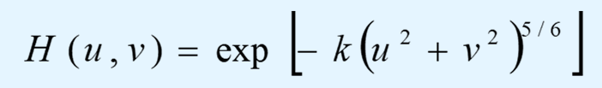
实验内容二：大气湍流模型
利用大气湍流的物理退化模型进行复原
  根据物理特性，提出的大气湍流退化模型，其中k是与湍流性质有关的常数，k越大图像越模糊，我们取k=0.0025；
  利用大气湍流模型得到无噪退化图像，再叠加均值为0，方差为0.08的高斯噪声，得到有噪退化图像；
  利用全逆滤波复原无噪和有噪退化图像，对比分析复原结果；

Slide 6
实验内容二：大气湍流模型
利用大气湍流的物理退化模型进行复原
  针对有噪情况，使用半径受限逆滤波复原有噪退化图像，半径设定为33，对比分析全逆滤波和半径受限逆滤波的滤波效果；

Slide 7
实验内容三：维纳滤波
使用参数维纳滤波进行图像复原
  编写一个运动模糊函数，根据运动模糊模型对图像进行模糊，函数可以输入模型的各项参数（参考函数fspecial）;
  使用模糊函数，T = 1在+45度方向上模糊图像;
  在模糊图像上添加均值为0，方差为分别为0.001，0.01，0.1的高斯噪声；
  使用维纳滤波器进行图像复原；(参考函数deconvwnr)
  对比分析维纳滤波的滤波效果;

